Slide 1
ДИПЛОМНА РОБОТА
На тему: Впровадження сучасних методів просування продукції
Слухач: Ільніцький І.А.
Керівник: к.е.н., доц.
Краєвська А.С.

Slide 2
Основні методи просування продукції
- персональний продаж;
- реклама;
- стимулювання збуту;
- торгівля;
- спонсорство;

Slide 3
Сучасні методи просування продукції
- прямий маркетинг;
- електронна торгівля;
- багаторівневий маркетинг;

Slide 4
Коротко про створення підприємства
Публічне акціонерне товариство "Маяк", було створено в 1968 році коли розпочалось будівництво Вінницького заводу радіотехнічної апаратури – великого підприємства оборонної промисловості колишнього СРСР. Завод до початку 90-х років спеціалізувався на масовому виробництві засобів обчислювальної техніки та виробів силової електроніки. У 1991 році на базі заводу було створено відкрите акціонерне товариство "Маяк".

Slide 5
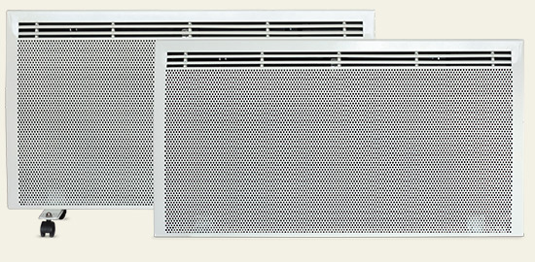
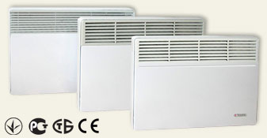
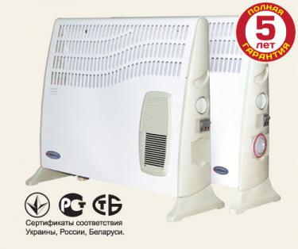
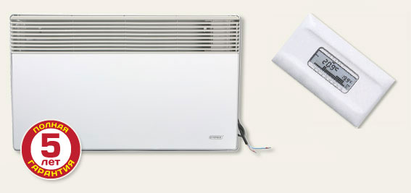
Конвектори різних мадефікацій

Slide 6
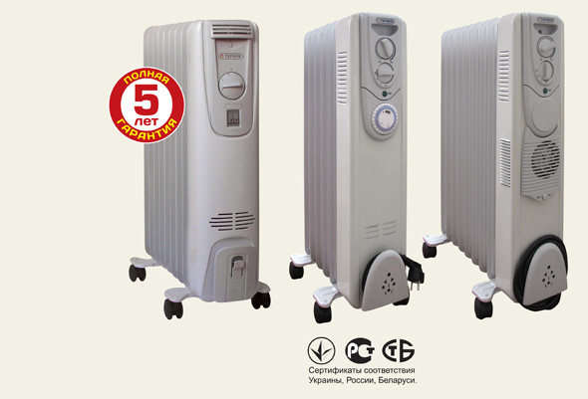
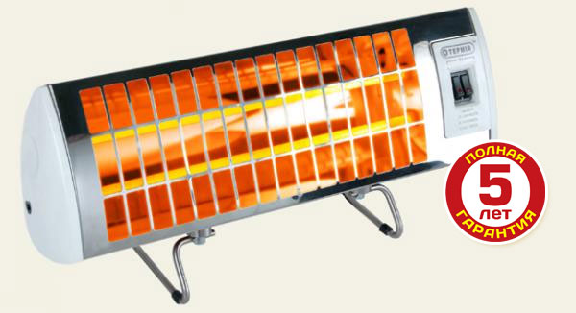
Масляні радіатори та Інфрачервоні обігрівачі

Slide 7
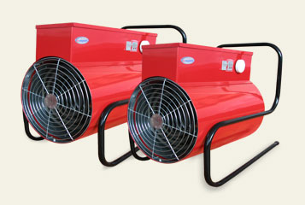
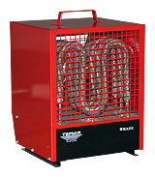
Тепловентилятори та теплові гармати

Slide 8
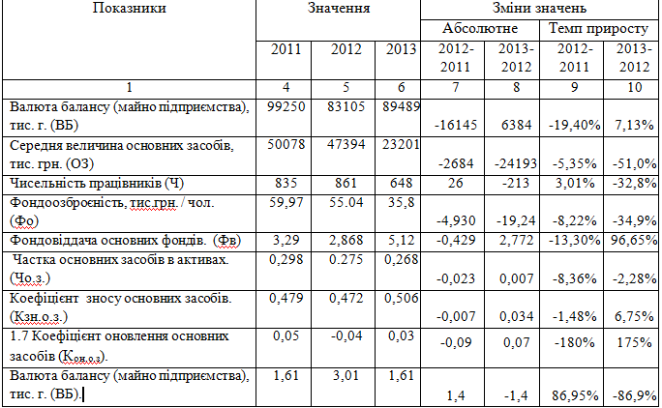
Показники майнового стану

Slide 9
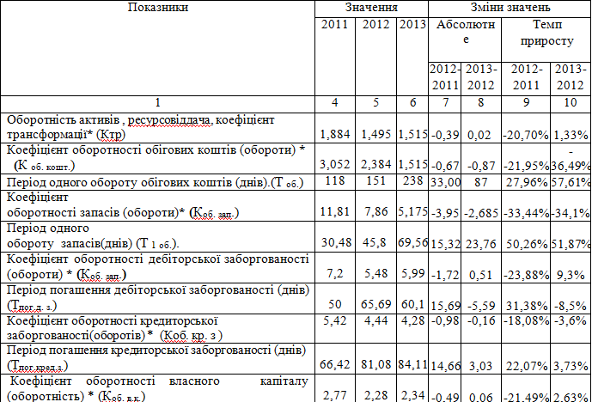
Показники ділової активності

Slide 10
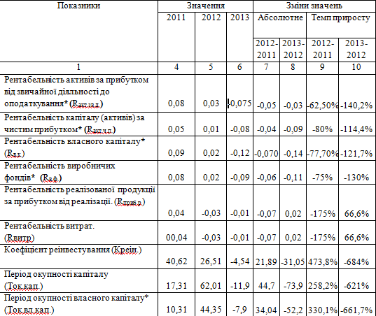
Показники рентабельності

Slide 11
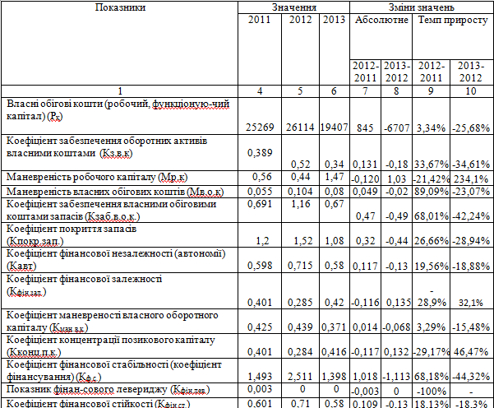
Показники Фінансової стійкості

Slide 12
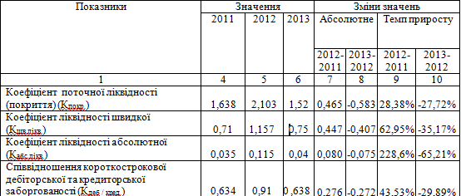
Показники ліквідності

Slide 13
Організаційна структура ПАТ “МАЯК”
Директор
Технічний деректор
(Перший замісник)
Директор по виробництву
Директор з економіки
Юридичний відділ
Відділ кадрів
Відділ інформації та звязку
Відділ реклами та роботи з клієнтами
Спеціальне конструкторсько-технологічне бюро
Відділ охорони праці
Інструментальний комплекс
Ремонтно механічний цех
Відділ технічного контролю
Цехи
Виробничо диспечирський відділ
Логістика
Відділ з матеріально технічне забезпечення
Транспортна дільниця
Деректор по загальним питанням
Економічний відділ
Бухгалтерия
Фінансовий відділ
Охорона
Підрозділ господарського та енергетичного забезпечення
Пожежна служба
Медичний пункт
Наглядова рада
Загальні збори акціонерів
Ревізійна комісія

Slide 14
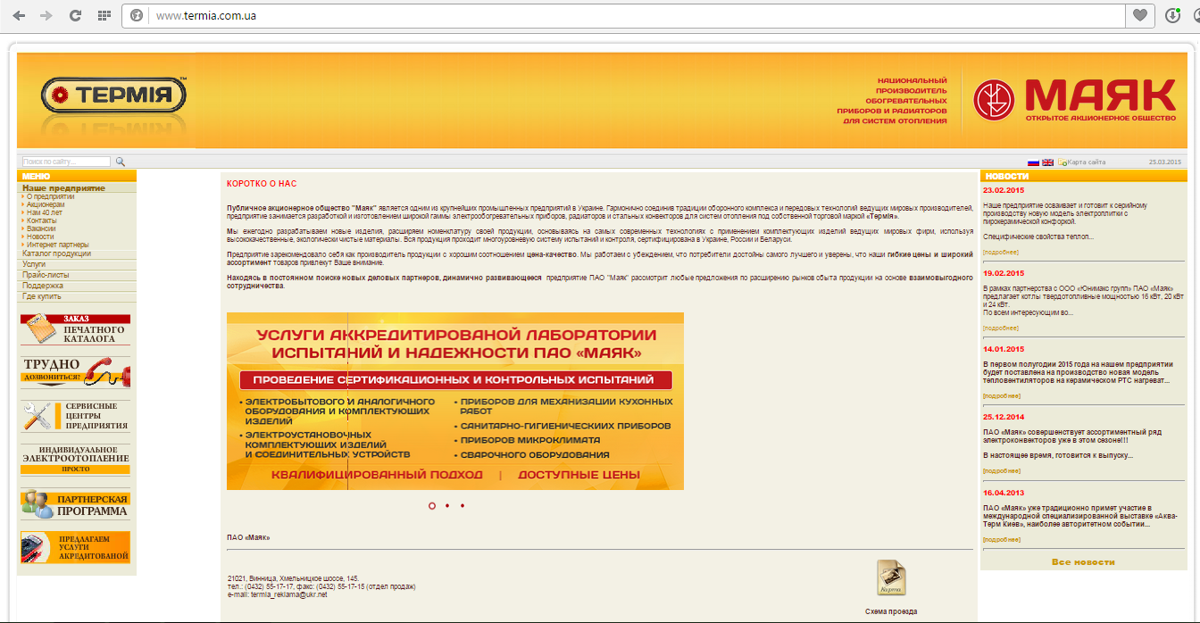
Web-сайт ПАТ “МАЯк”

Slide 15
Реорганізація відділу збуту
Відділ збуту та постачання
Відділ постачання
Реорганізація відділу
Відділ збуту
Керівник відділу постачання
Рекламіст
Керівник відділу збуту
Менеджер з постачання
Менеджер по звязку з громацькістю
Менеджер продаж
Менеджер з постачання
Експерт по дослідженню ринку

Slide 16
методи покращення web-сайту підприємства
- реєстрація сервера в пошукових системах;
- розміщення посилань у web-каталогах;
- реєстрація на тематичних web-серверах;
- розміщення посилань на інших серверах;
- розміщення платної реклами на серверах з цільовою аудиторією.

Slide 17
Дякую за увагу!

